Slide 1
https://www.youtube.com/watch?v=rSXZHvsyBJA

Slide 2
ALLAH İNANCI VE İNSAN

Slide 3
kazanımlar
Allah inancının insan hayatındaki yeri ve önemini yorumlar

Slide 4
Halk arasında kullanılan «Kork Allah’tan korkmayandan» sözü ile anlatılmak istenen ne olabilir?

Slide 5
Allah inancı ile insan arasında nasıl bir ilişki olabilir sizce?

Slide 6
İnanmak insanda fıtri bir ihtiyaçtır.
Bu ihtiyaçtan dolayı tarihte insanlar güneşe, ruhlara, ateşe, yıldızlar vb. inanıp tapınmışlardır.

Slide 7
فَاَقِمْ وَجْهَكَ لِلدّ۪ينِ حَن۪يفاًۜ فِطْرَتَ اللّٰهِ الَّت۪ي فَطَرَ النَّاسَ عَلَيْهَاۜ لَا تَبْد۪يلَ لِخَلْقِ اللّٰهِۜ ذٰلِكَ الدّ۪ينُ الْقَيِّمُۗ وَلٰكِنَّ اَكْثَرَ النَّاسِ لَا يَعْلَمُونَۗ ﴿٣٠﴾
Doğuştan gelen bu inanma ihtiyacı Âyet-i Kerîme’de şöyle ifade edilmiştir;
(Resûlüm!) Sen yüzünü hanîf olarak dine, Allah insanları hangi fıtrat üzere yaratmış ise ona çevir. Allah'ın yaratışında değişme yoktur. İşte dosdoğru din budur; fakat insanların çoğu bilmezler.

Slide 8
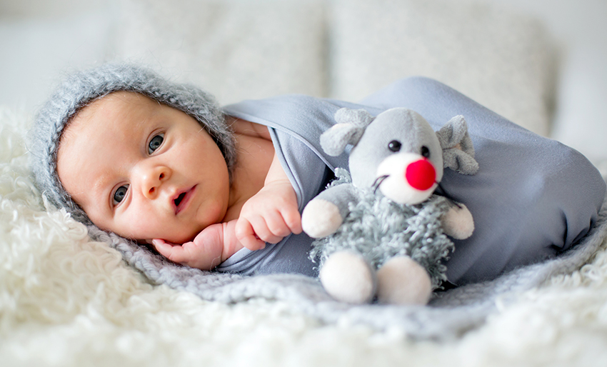
Her çocuk fıtrat üzere doğar.

Slide 9
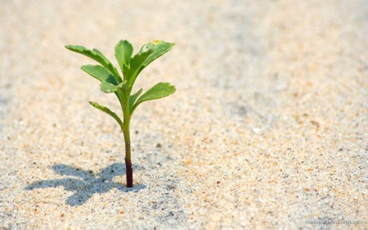
Ayet ve Hadis’te geçen «fıtrat» insanın doğuştan yüce bir yaratıcıya inanacak şekilde yaratıldığını ifade eder.

Slide 12
https://www.youtube.com/watch?v=18TByoMAQ5Y

Slide 13
Allah’a iman bize neler kazandırır?

Slide 14
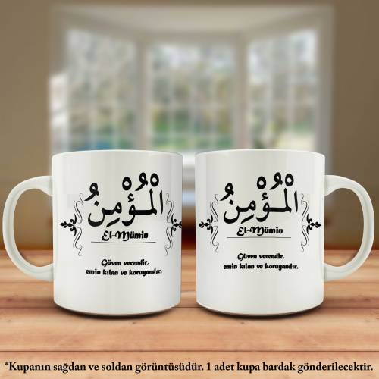
Yüce Allah’a inanan bir insan, kendisini her zaman koruyan, gözeten bir varlık olduğunun bilinciyle güvende hisseder

Slide 15
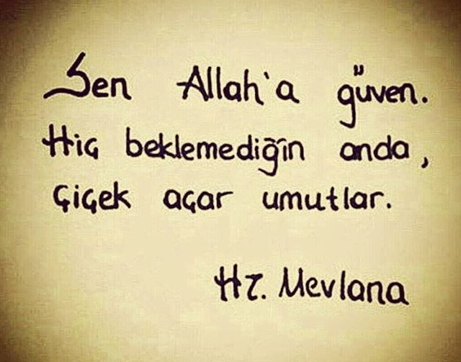

Slide 16
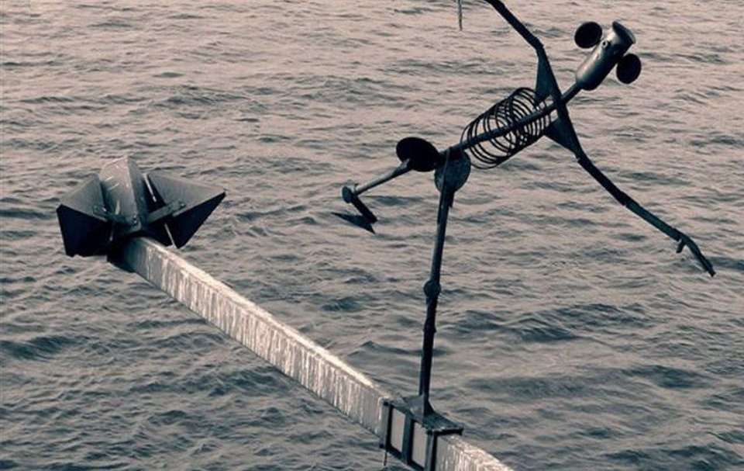
Yüce Allah’a inanan bir insan, söz, fiil, tutum ve davranışlarına dikkat eder.

Slide 17
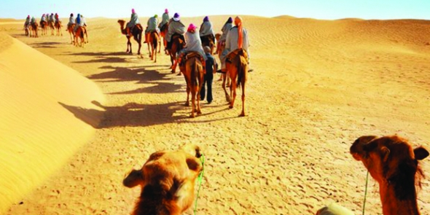
Allah’a inanmak, kendisinin niçin yaratıldığının ve nasıl bir hayat yaşaması gerektiğinin farkında olmak demektir

Slide 18
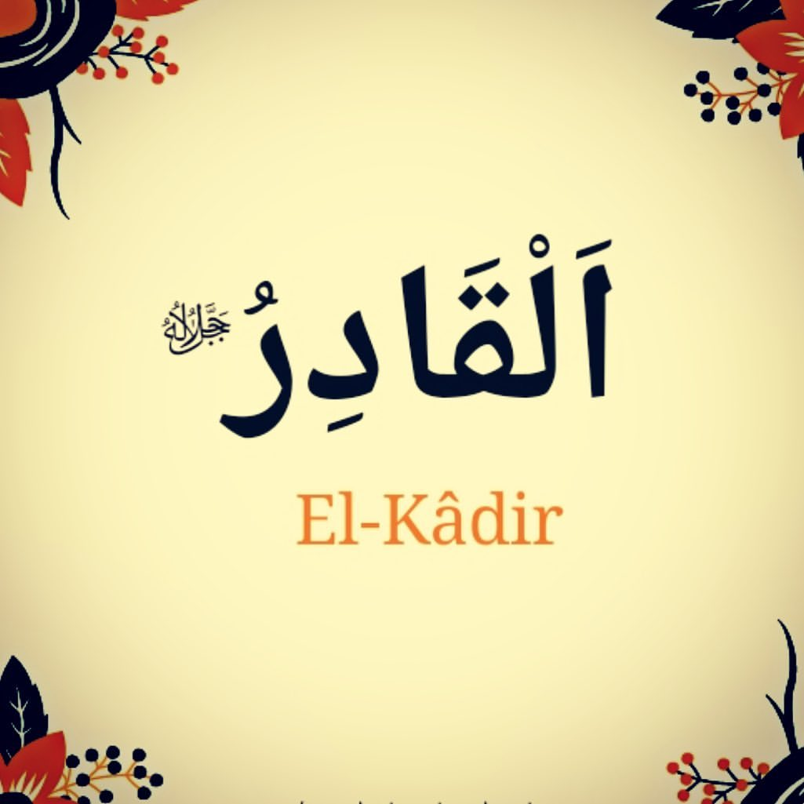
Allah inancı, yüce, her şeye gücü ve kudreti yeten bir varlığa inanmak demektir. Allah’tan başkasından medet ummamaktır.

Slide 19
Allah’a inanmak, onun her şeyi işitip duyduğunu bilmek demektir. Bu bilince sahip biri sadece Allah’a yönelir.

Slide 20
ÖZETLE
Allah’a inanmak iyi bir kul, iyi bir insan olmaktır.

Slide 21
Allah'ım bizleri inancının gereğince amel eden kullarından eyle…

Slide 22
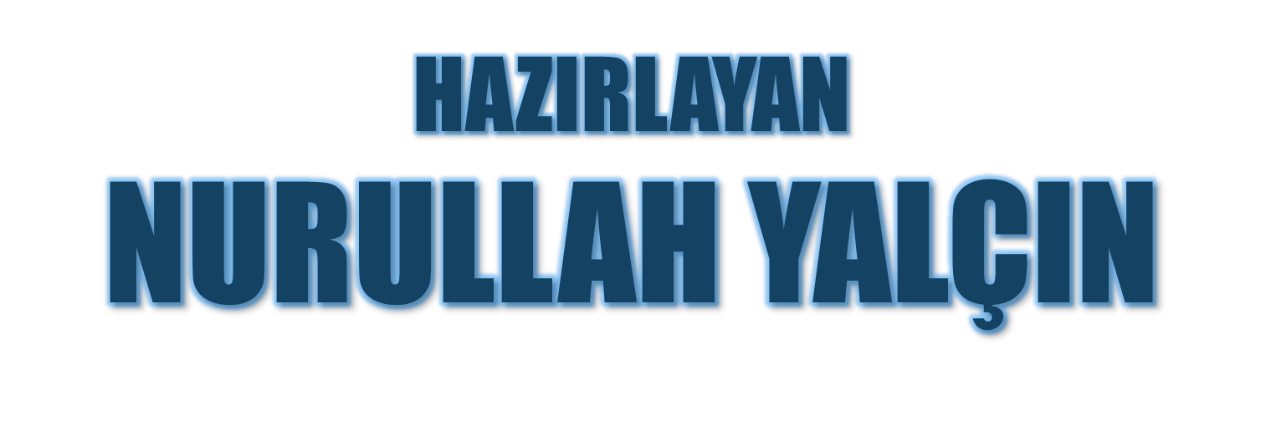
20.07.2019
Tekirdağ/Çerkezköy

